Slide 1
আজকের পাঠে সবাইকে

Slide 2
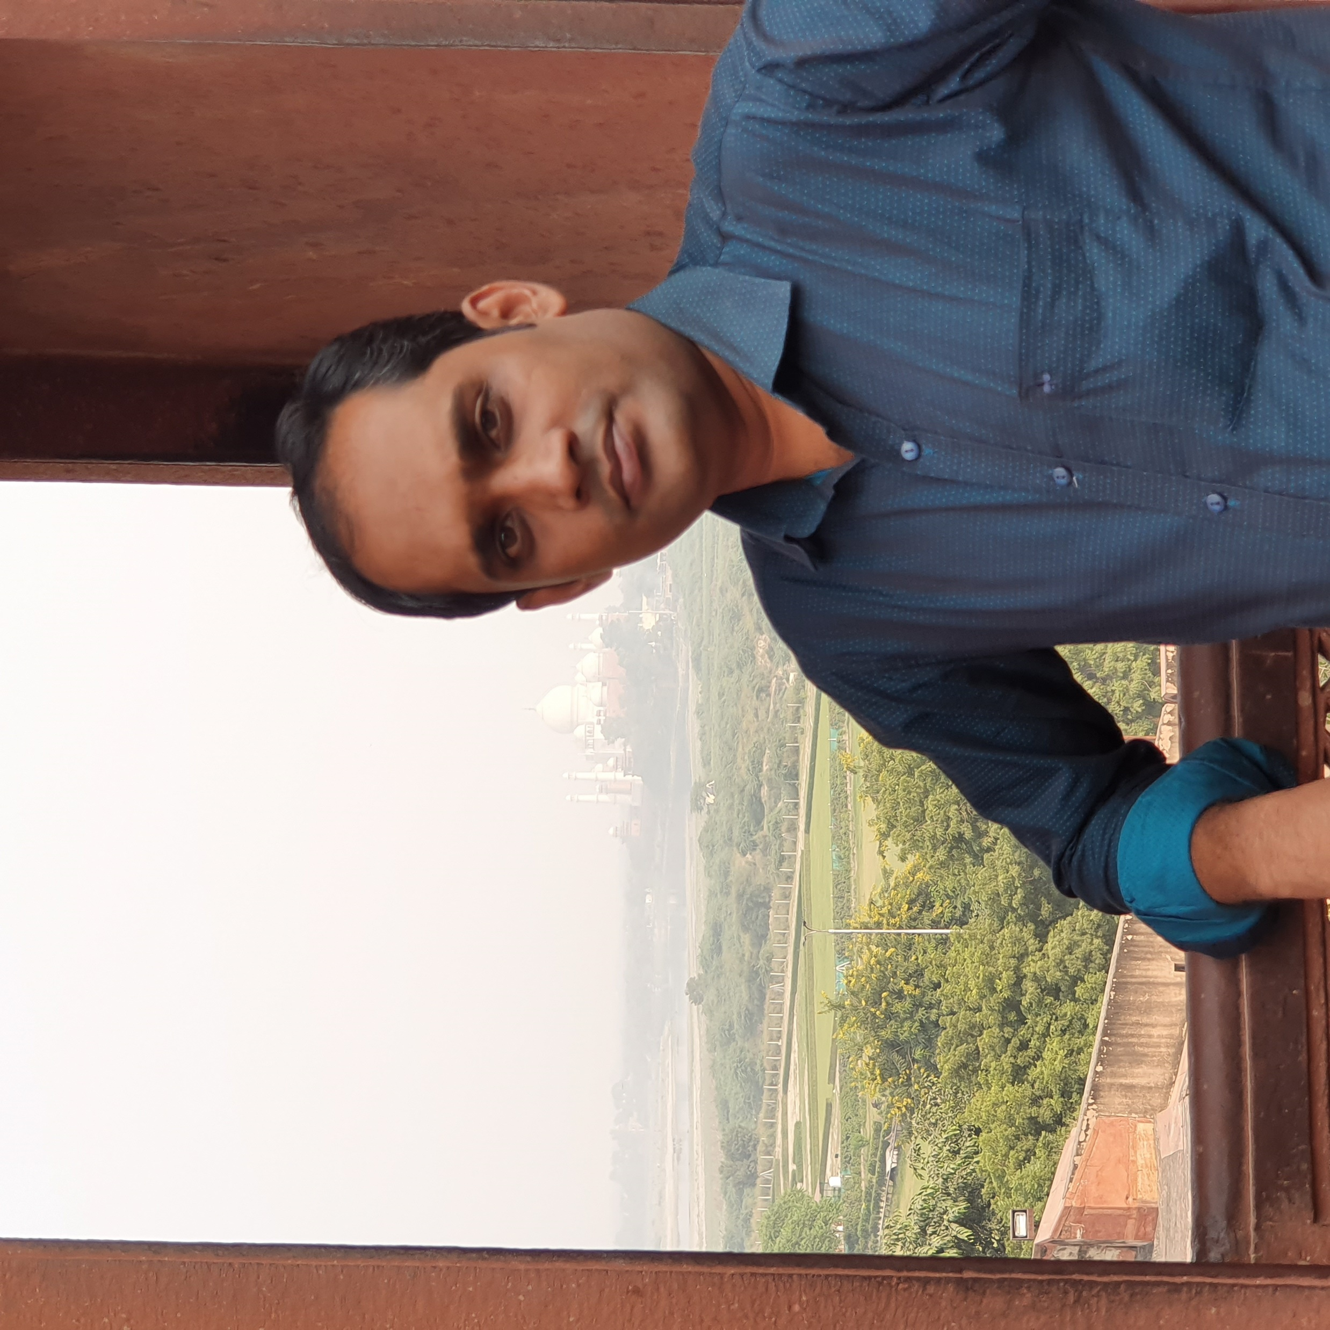
শিক্ষক পরিচিতি
মো: আব্দুল্লাহ আল আহাদ রেজা সহকারি শিক্ষক
রামচন্দ্রপুরহাট সপ্রাবি
সদর, চাঁপাইনবাবগঞ্জ।

Slide 3
শ্রেণিঃ ২য়
বিষয়ঃ বাংলা পাঠ শিরোনামঃ প্রার্থনা
পাঠ্যাংশঃ তুলি দুই হাত----সকলি তোমার দান।

Slide 4
এই পাঠ শেষে শিক্ষার্থীরা
২.১.২ কবিতা শুনে বুঝতে পারবে।
২.১.১ পাঠ্যবইয়ের কবিতা শ্রবণযোগ্য স্বরে আবৃত্তি করতে করবে।
১.৪.২ পাঠে ব্যবহৃত বাক্য শ্রবণযোগ্য স্বরে ও প্রমিত উচ্চারণে পড়তে পারবে।
২.৩.২ কবিতা সংশ্লিষ্ট প্রশ্নের উত্তর লিখতে পারবে।

Slide 5
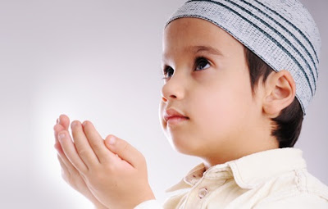
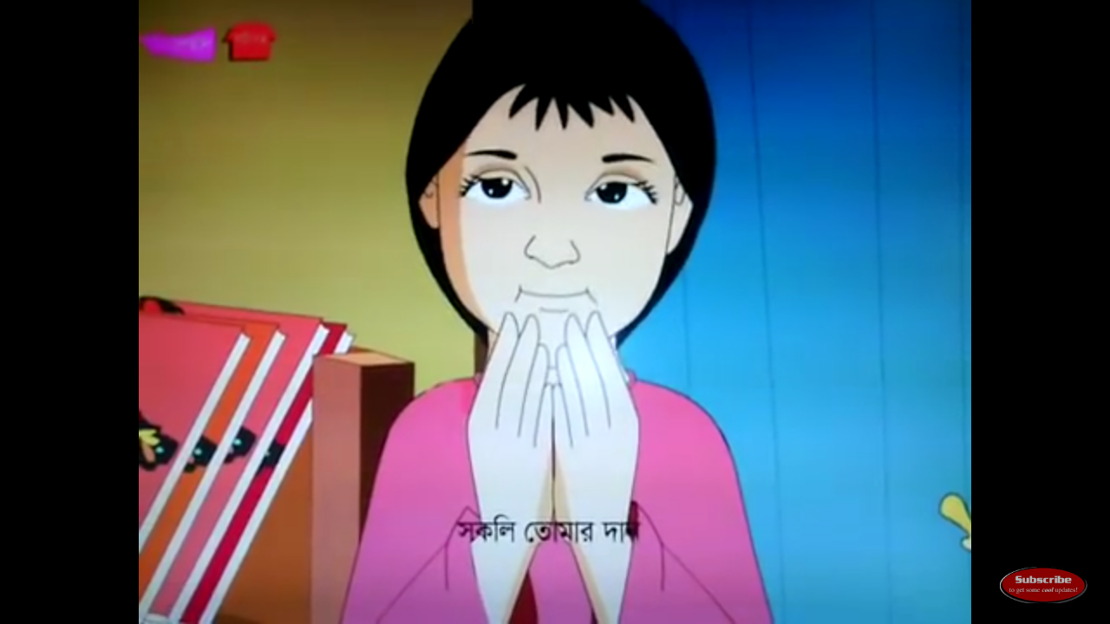
এসো আমরা কিছু ছবি দেখি
ছবিতে কি দেখা যাচ্ছে ?
মোনাজাত করা
মোনাজাত এর আরও অর্থ আছে, প্রার্থনা করা।

Slide 6
প্রশ্নত্তোর এবং সংক্ষিপ্ত আলোচনার মাধ্যমে।
আমরা কার কাছে প্রার্থনা করি?

Slide 7
পাঠ ঘোষণা

Slide 8
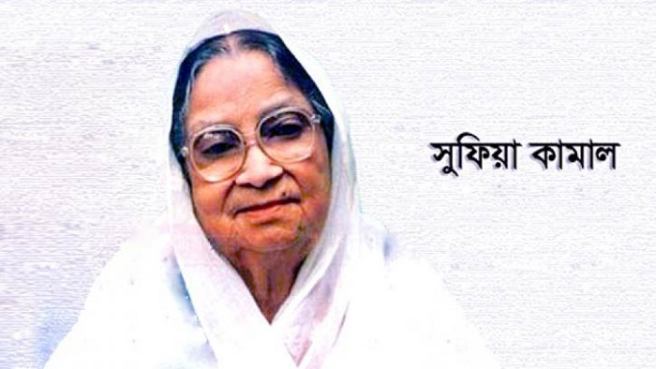
কবির নাম

Slide 9
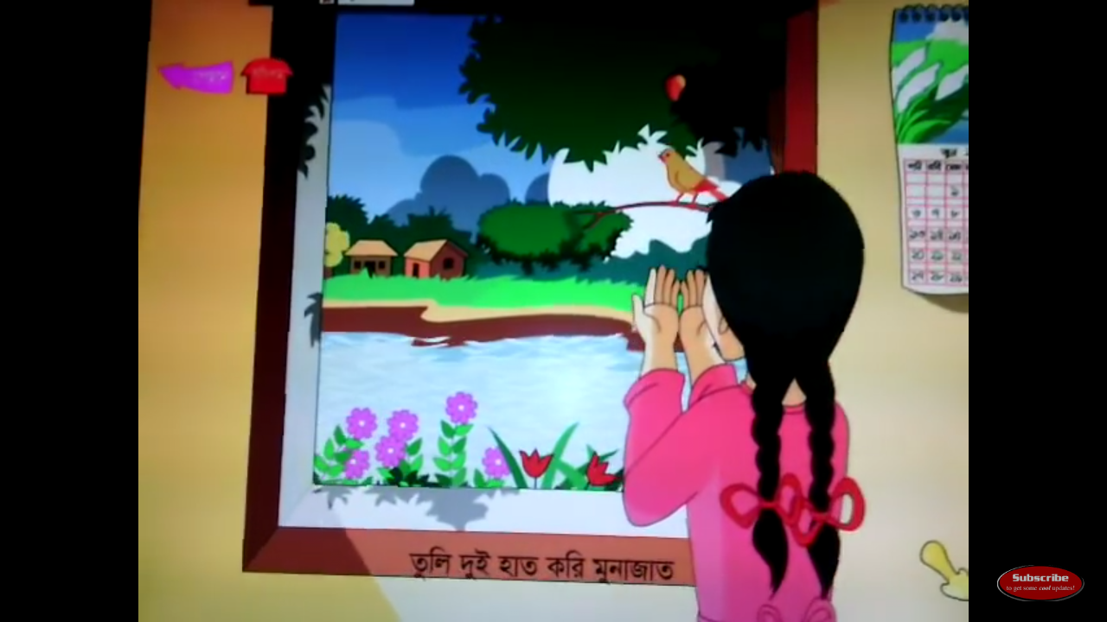
তুলি দুই হাত করি মোনাজাত
হে রহিম ও রহমান

Slide 10
কত সুন্দর করিয়া ধরণী
মোদের করেছ দান,

Slide 11
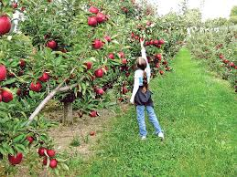
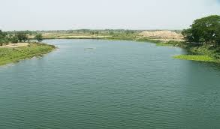
গাছে ফুল ফল
নদী ভরা জল

Slide 12
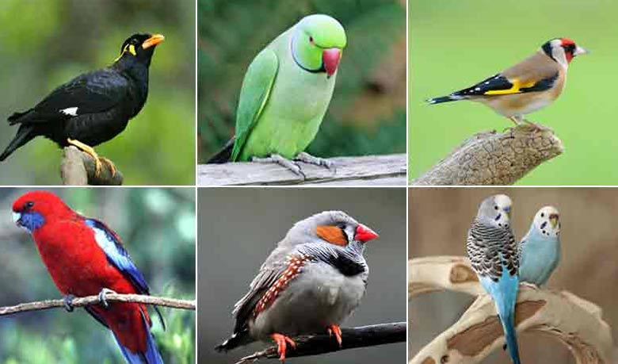
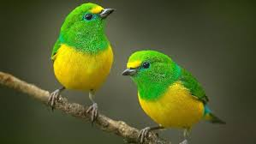
পাখির কন্ঠে গান
সকলি তোমার দান।

Slide 13
নতুন শব্দ ও তার অর্থ জানি
শব্দ
অর্থ
ধরণী
পৃথিবী
মোদের
আমাদের

Slide 14
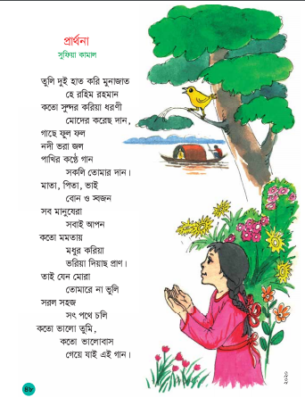
পাঠ্য বই সংযোগ, পৃষ্ঠা নং- ৪৮

Slide 16
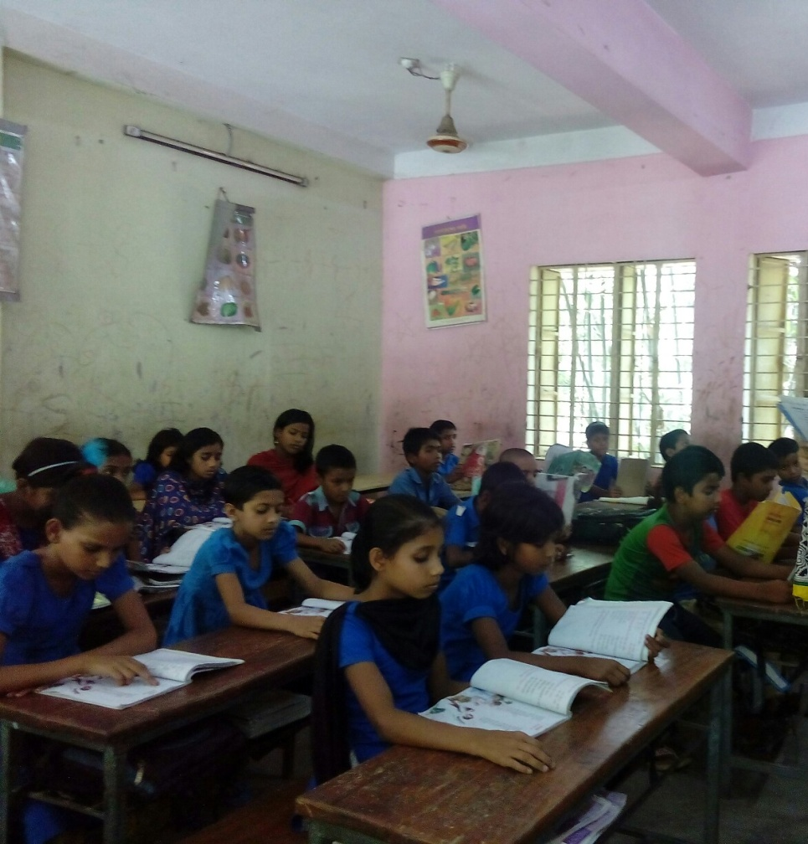
শিক্ষার্থীর পাঠ

Slide 17
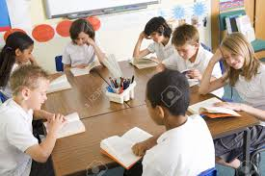
দলীয় কাজ
শিক্ষার্থীরা কয়েকটা দলে ভাগ হয়ে কবিতাংশটুকু পড়বে।

Slide 18
জোড়ায় কাজ
পরের চরণ বল ও লিখঃ
কত সুন্দর করিয়া ধরণী
............................
গাছে ফুল ফল
.......................
মোদের করেছ দান
নদী ভরা জল

Slide 19
মূল্যায়ন
প্রার্থনা কবিতার কবির নাম কি ?
প্রার্থনা কবিতার কবির নাম সুফিয়া কামাল ।
সুন্দর ধরণী কে দান করেছেন ?
সুন্দর ধরণী স্রষ্টা দান করেছেন।

